Slide 1
Bölüm 11
Regularizasyon ve
Hiperparametre Ayarlaması

Slide 2
Regularizasyon

Slide 3

Regularizasyon
Regularizasyon Nedir?
L1 Regularizasyon (Lasso Regularization)
L2 Regularizasyon (Ridge Regularization)
ElasticNet Regularizasyon
Regularizasyon Teknikleri Arasındaki Farklar

Slide 4
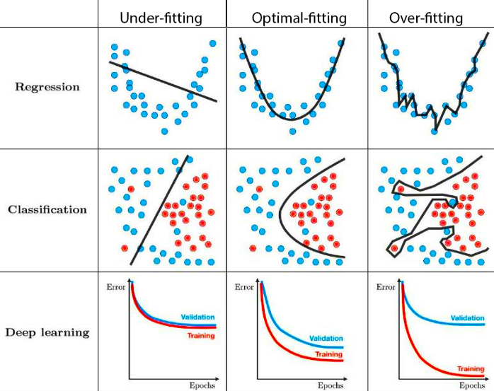
Regularizasyon Nedir?
Makine öğrenmesinde regularizasyon, bir modelin aşırı uyuma (overfitting) eğilimini azaltmak veya önlemek için kullanılan bir tekniktir.
https://towardsdatascience.com/techniques-for-handling-underfitting-and-overfitting-in-machine-learning-348daa2380b9
Notes:
Aşırı uyum, bir modelin eğitim verilerine çok iyi uyum sağlaması ancak genelleme yaparken beklenen performansı sergilememesi durumunu ifade eder.
Regularizasyon teknikleri, modelin karmaşıklığını kontrol etmek ve aşırı uyumu engellemek için kullanılır.

Slide 5
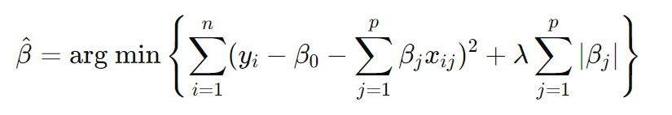
L1 Regularizasyon (Lasso Regularization)
L1 regularizasyonu, modelin katsayılarını (parametreleri) sıfıra yaklaştırmak için L1 normunu kullanır.
Bu, bazı katsayıların tamamen sıfıra düşmesine neden olabilir, böylece model daha basitleşir ve daha iyi genelleme yapabilir.
Notes:
https://towardsdatascience.com/intuitions-on-l1-and-l2-regularisation-235f2db4c261

Slide 6
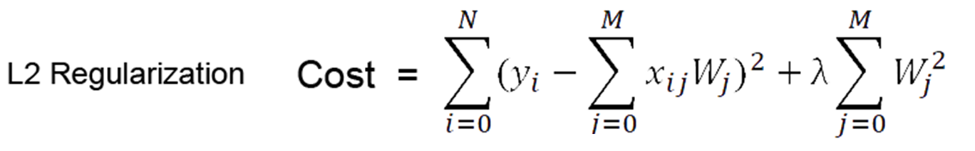

L2 Regularizasyon (Ridge Regularization)
L2 regularizasyonu, katsayıları sıfıra yaklaştırmak için karelerin toplamını (L2 normu) kullanır. Bu yöntem, büyük katsayıları azaltır ancak tamamen sıfıra düşmezler.
Model karmaşıklığını azaltır ve aşırı uyumu önler.

Slide 7
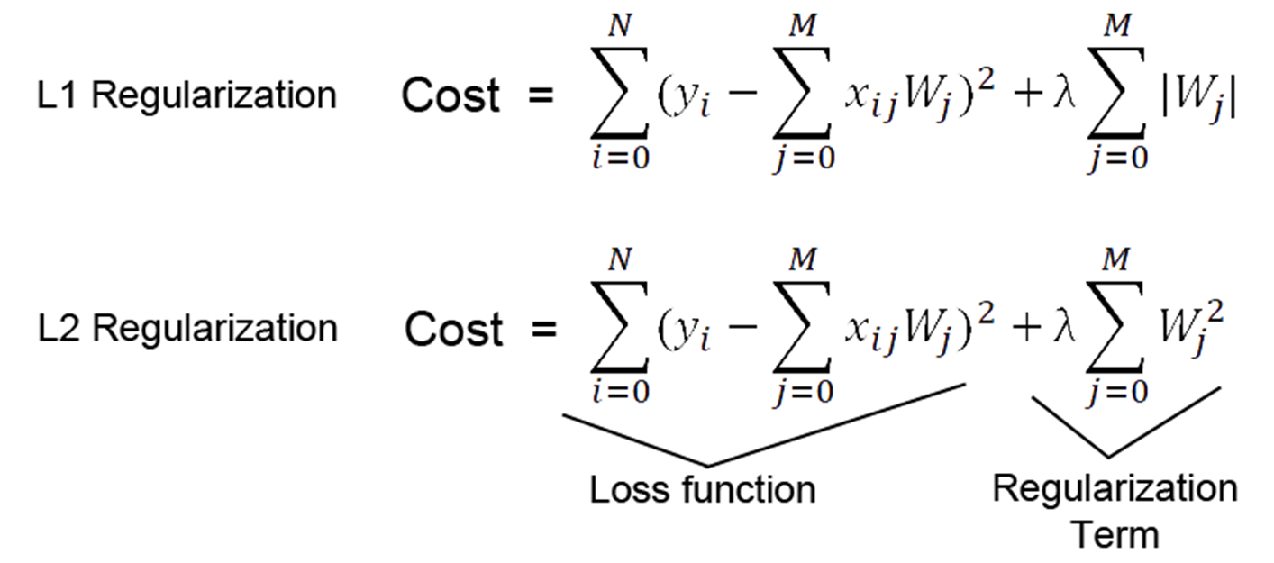
L1 vs L2
Öznitelik Seçimi
Robustlık
Çözüm Hızı
Notes:
L1 ve L2 regularizasyon tekniklerinin farklı normları kullanması, modelin parametrelerini farklı şekillerde etkiler ve sonuçta farklı türde modeller oluşturur. İşte bu farklılıkların bazı etkileri ve örnekleri:
Öznitelik Seçimi:
L1 Regularizasyon: L1 normu, bazı katsayıları tam olarak sıfıra indirme eğilimindedir. Bu nedenle, L1 regularizasyonu öznitelik seçimi için etkili olabilir. Örneğin, bir çok boyutlu veri setinde bazı özniteliklerin önemsiz olduğunu düşünürsek, L1 regularizasyonu bu öznitelikleri sıfıra indirerek modeli basitleştirebilir.
L2 Regularizasyon: L2 normu, katsayıları küçültme eğilimindedir ancak sıfıra tam olarak indirme eğilimi yoktur. Bu nedenle, L2 regularizasyonu da modeldeki katsayıları küçültür ancak tam olarak sıfıra indirmez. Dolayısıyla, L2 regularizasyonu öznitelik seçimi konusunda L1 kadar etkili değildir.
Robustlık:
L1 Regularizasyon: L1 normu, aykırı değerlere karşı daha dirençli olabilir. Çünkü L1 normu, mutlak değerleri kullanarak her bir parametreyi bağımsız olarak ele alır ve büyük değerlerin etkisini azaltır.
L2 Regularizasyon: L2 normu, büyük parametre değerlerini daha fazla küçültme eğilimindedir. Bu nedenle, aykırı değerlerin etkisi L2 regularizasyonunda daha fazla olabilir.
Çözüm Hızı:
L1 Regularizasyon: L1 normunun türevi bazı yerlerde tanımsız olabilir. Bu nedenle, L1 regularizasyonunun optimize edilmesi bazen daha zor olabilir.
L2 Regularizasyon: L2 normu, her zaman sürekli ve türevi tanımlıdır. Bu nedenle, L2 regularizasyonu genellikle daha kolay optimize edilir.
Lasso: Burada, λ bir hiperparametredir ve ∣wi​∣ her bir katsayının (parametrenin) mutlak değerini ifade eder. Bu denklemde, katsayıların mutlak değerleri kullanılarak L1 normu hesaplanır.
Ridge: Burada da λ bir hiperparametredir ve wi^2​ her bir katsayının karesini ifade eder. Bu denklemde, katsayıların kareleri kullanılarak L2 normu hesaplanır.

Slide 8
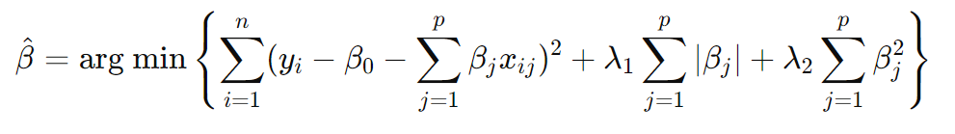
ElasticNet Regularizasyon
ElasticNet, L1 ve L2 regularizasyonlarını birleştirir.
Bu, hem L1 hem de L2 cezalarını birleştirerek her iki yaklaşımın avantajlarından faydalanır.

Slide 9
Regularizasyon Teknikleri Arasındaki Farklar
Regularizasyon Tekniği | Farklar | Avantajlar | Dezavantajlar
L1 Regularizasyon | Katsayıları sıfıra indirme eğilimindedir. Sezgisel olarak öznitelik seçimi sağlar. | Sparse modeller oluşturur, yani birçok öznitelikten oluşan bir model yerine sadece önemli öznitelikleri içeren bir model oluşturur. | Modelde bazı katsayılar tamamen sıfıra düşer, dolayısıyla özniteliklerin tamamen atılmasına neden olabilir.
L2 Regularizasyon | Katsayıları küçültme eğilimindedir. | Modelin aşırı uyumu azaltır ve genelleme yeteneğini artırır. | Model karmaşıklığını azaltırken sıfıra yaklaştırır, ancak tam olarak sıfıra indirmez. Bu nedenle öznitelik seçimi konusunda L1 kadar etkili değildir.
ElasticNet | Hem L1 hem de L2 regularizasyonlarını birleştirir. | L1 ve L2'nin avantajlarını birleştirir, bu nedenle daha esnek bir regularizasyon sağlar. | Hem L1 hem de L2'nin dezavantajlarını birleştirir, bu nedenle hesaplama maliyeti daha yüksek olabilir.

Slide 10
Hiperparametre Ayarlaması

Slide 11
Hiperparametre Ayarlaması
Hiperparametre Nedir?
Hiperparametre Ayarlamanın Önemi
Hiperparametre Ayarlama Yöntemleri

Slide 12
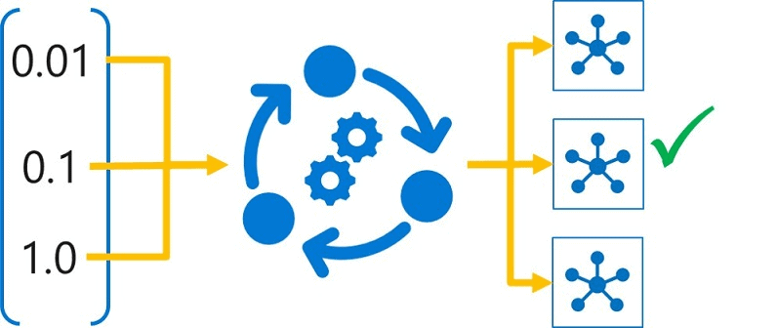
Hiperparametre Nedir?
Hiperparametreler, makine öğrenimi algoritmalarında kullanılan ve modelin davranışını ve performansını kontrol eden parametrelerdir.
https://k21academy.com/microsoft-azure/dp-100/hyperparameter-tuning-in-azure/
Notes:
Temel model parametrelerinden (örneğin, ağırlıklar) farklıdırlar ve genellikle modelin eğitim sürecinde sabit kalmazlar. Örnek olarak, destek vektör makineleri (SVM) için C (ceza parametresi) ve gamma (çekirdek parametresi), karar ağaçları için ağaç derinliği ve bölme kriteri gibi hiperparametreler verilebilir.

Slide 13
Hiperparametre Ayarlamanın Önemi
Aşırı Uyumun Önlenmesi
Performansın İyileştirilmesi
Modelin Stabilitesi
Zamandan ve Kaynaklardan Tasarruf
Notes:
Aşırı Uyumun Önlenmesi: Hiperparametrelerin doğru ayarlanması, aşırı uyum (overfitting) riskini azaltabilir. Aşırı uyum, modelin eğitim verilerine çok fazla uyum sağlaması ve yeni veriler üzerinde kötü performans göstermesi durumudur. Hiperparametre tuning, modelin daha genel ve iyi bir şekilde genelleştirilmesini sağlar.
Performansın İyileştirilmesi: Doğru hiperparametre ayarlaması, modelin performansını artırabilir. Örneğin, doğru bir öğrenme oranı seçimi, eğitim sürecinin hızını artırabilir ve daha hızlı bir şekilde optimuma ulaşabilir.
Modelin Stabilitesi: İyi ayarlanmış hiperparametreler, modelin daha kararlı olmasını sağlar. Modelin farklı eğitim veri setlerine veya test koşullarına karşı daha tutarlı bir şekilde performans göstermesini sağlar.
Zamandan ve Kaynaklardan Tasarruf: Hiperparametre tuning, modelin daha az eğitim süresi ve daha az hesaplama kaynağı kullanarak daha iyi performans göstermesini sağlayabilir. Doğru ayarlanmış hiperparametreler, gereksiz deneme-yanılma iterasyonlarını azaltabilir.

Slide 14
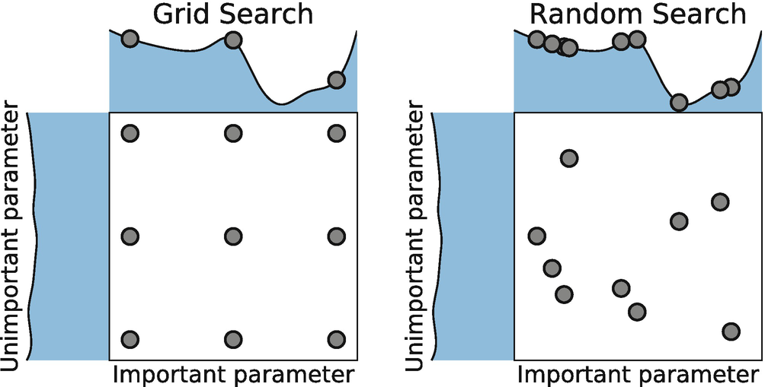
Hiperparametre Ayarlama Yöntemleri
Manuel Arama
Kafes Arama (Grid Search)
Rastgele Arama (Random Search)
https://medium.com/@cjl2fv/an-intro-to-hyper-parameter-optimization-using-grid-search-and-random-search-d73b9834ca0a
Notes:
Manuel Arama: Manuel arama, veri bilimcisinin veya makine öğrenimi mühendisinin modelin hiperparametrelerini manuel olarak seçip ayarladığı bir yöntemdir. Hiperparametrelerin sayısı az ve model basit olduğunda kullanılır.
Kafes Arama (Grid Search): Kafes arama, belirlenmiş bir hiperparametre setindeki her bir kombinasyon için modeli eğitmeyi içeren bir hiperparametre ayarlama yöntemidir.
Rastgele Arama (Random Search): Rastgele arama, belirlenmiş bir hiperparametre setinden rastgele bir kombinasyon seçip modeli bu hiperparametrelerle eğitmeyi içeren bir yöntemdir.

